Slide 1
AML-FT · Generic AML/FT Case Study
Investigação AML-FT
ponta a ponta
52k
transações analisadas
29
EDA → regras explicáveis → suspeitos → SAR → ML → multi-agente LLM
regras AML após geo-salto
5
agentes LLM sequenciais
Case Author · Junho/2026
1 · Abertura
Financial Institution AML-FT Case
Notes:
Abertura: explicar que a entrega é uma esteira AML completa, com foco em investigação, explicabilidade e reprodutibilidade.

Slide 2
Abordagem: da base bruta à ação operacional
O valor está na conexão entre qualidade dos dados, risco AML e explicabilidade.
1
Dados
2
Alertas
3
Investigação
4
SAR
5
ML/LLM
shape, nulos,
coerência por rail
tipologias +
regras auditáveis
ranking + entidade
360° + timeline
narrativa, evidência
e ação recomendada
priorização +
orquestração
PRINCÍPIO DE DESENHO
DECISÃO CENTRAL
Regras primeiro: mais fácil de auditar e explicar.
ML depois: prioriza a fila, não substitui o analista.
LLM como orquestrador: organiza evidências com revisão humana.
A análise evita “caixa-preta”: cada suspeito precisa ter motivo, regra acionada, evidência e recomendação.
2 · Método
Financial Institution AML-FT Case
Notes:
Explicar que a metodologia amarra todas as tarefas: dados, regras, SAR, ML e multi-agente.

Slide 3
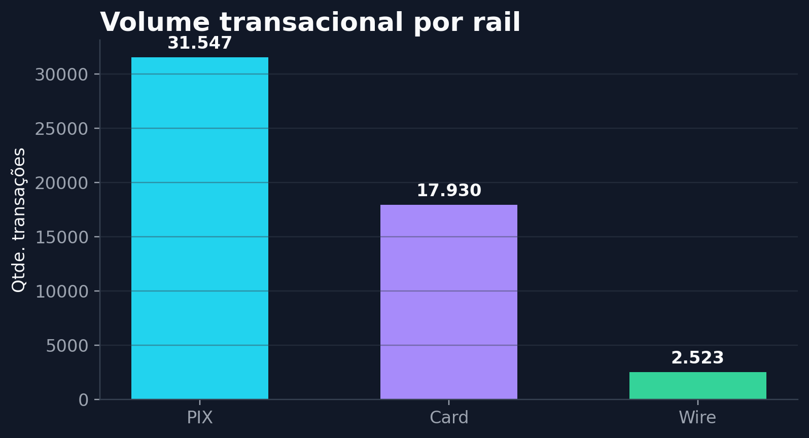
Dados & coerência por rail
Validação antes da investigação: PIX, Card e Wire têm riscos e campos diferentes.
52.000
2.500
1.000
transações
clientes KYC
merchants
CHECKS REALIZADOS
Sem duplicatas críticas e timestamps válidos.
Integridade entre transações, KYC e merchants.
Campos n/a tratados como “não aplicável por rail”.
PIX, Card e Wire avaliados separadamente para reduzir falso positivo.
POR RAIL
PIX: cash-in/cash-out e velocity.
Card: e-commerce, 3DS, MCC e chargeback.
Wire: cross-border, país de risco e sanções.
3 · Dados e consistência
Financial Institution AML-FT Case
Notes:
Falar que a validação por rail evita comparação injusta entre comportamentos diferentes.

Slide 4
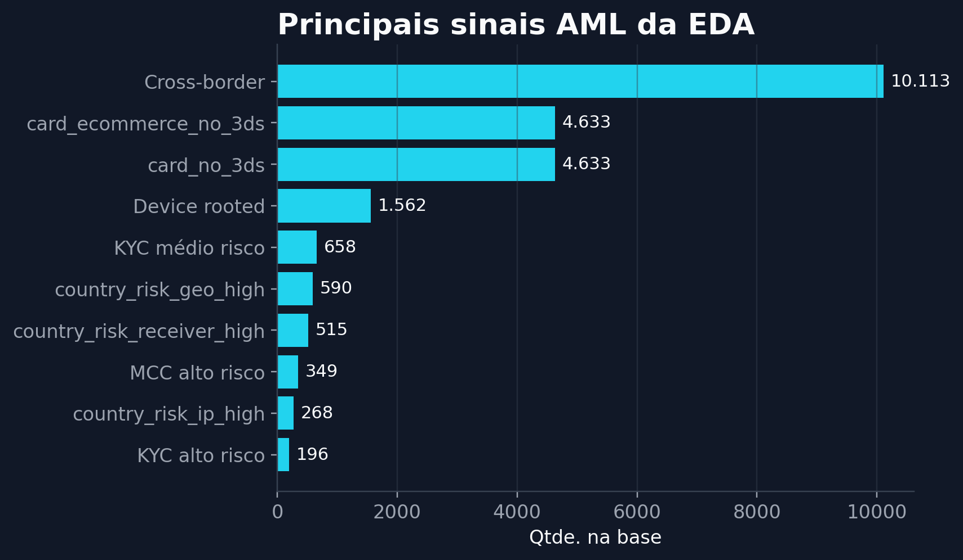
Sinais AML iniciais da EDA
A EDA indicou onde valia aprofundar: sanções, PEP, país de risco, MCC, 3DS e device/IP.
LEITURA OPERACIONAL
Sinal isolado é triagem; combinação de sinais é prioridade.
2 transações com sanctions screening hit.
80 clientes PEP e 196 KYC High Risk.
E-commerce sem 3DS e MCC de risco aparecem em volume relevante.
CUIDADO CONSERVADOR
Sem campo explícito de espécie/cash.
Valores ≥ R$50 mil foram tratados como alto valor, não como comunicação automática de espécie.
4 · EDA e sinais
Financial Institution AML-FT Case
Notes:
Reforçar que a EDA não condena ninguém; ela define onde a investigação deve focar.

Slide 5
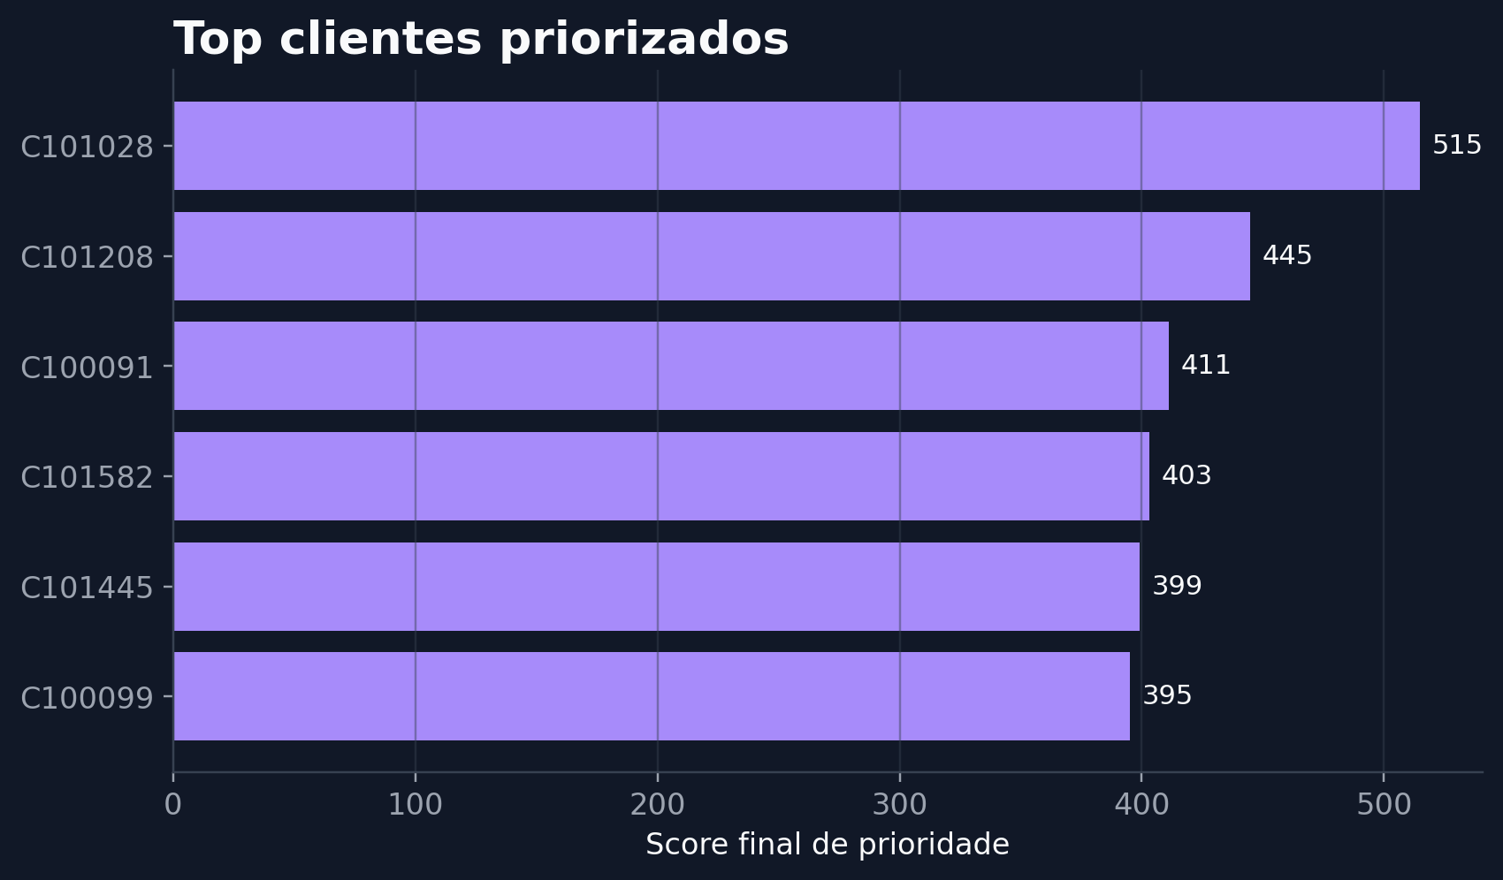
T1 — ranking de suspeitos
Clientes e transações priorizados por concentração de alertas, materialidade e contexto KYC.
TOP CASOS RANQUEADOS
C101028 · Crítica
Sanções KYC + PEP + cross-border + e-commerce sem 3DS
C101208 · Crítica
Sanctions tx + Wire/país alto risco + fora de perfil
C100091 · Crítica
Wire para IR + hit sanções na transação + alto valor
ENTREGA
Top 30 transações + top 30 clientes + SAR draft.
Critério: múltiplos sinais independentes têm mais prioridade do que regra isolada.
5 · T1 suspeitos
Financial Institution AML-FT Case
Notes:
Explicar que o ranking é uma fila de investigação, não uma lista de crimes provados.

Slide 6
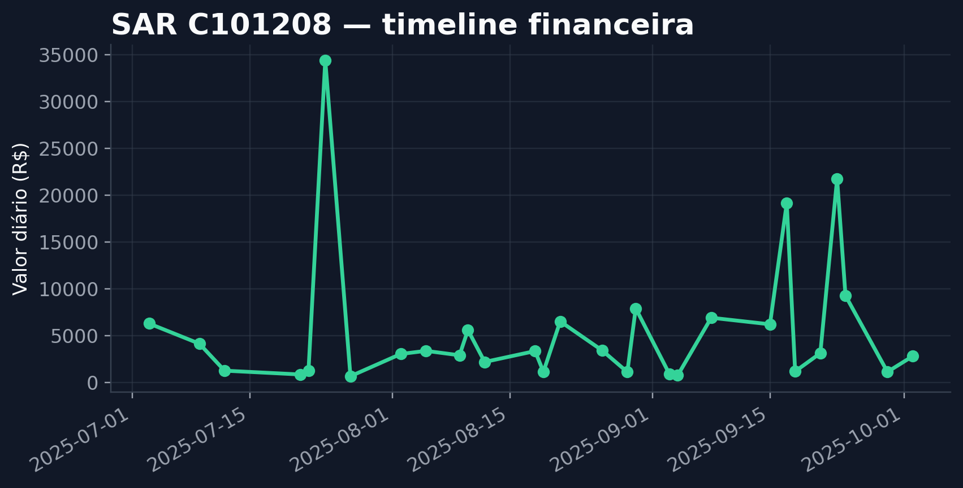
SAR escolhido — C101208
Caso com materialidade, timeline investigável e combinação de sinais transacionais + comportamentais.
R$162k
34
20
volume total no período
transações
transações suspeitas
SINAIS DO SAR
Sanctions screening hit em transação Wire.
Receiver em país de alto risco.
Cross-border e alto volume vs. renda declarada.
SAR não afirma crime: comunica suspeita fundamentada.
Ação recomendada: revisão EDD/KYC, validação de contraparte/listas e escalonamento para Compliance.
6 · SAR escolhido
Financial Institution AML-FT Case
Notes:
Mostrar a timeline e explicar que o SAR organiza fatos, regras acionadas, contexto e recomendação.

Slide 7
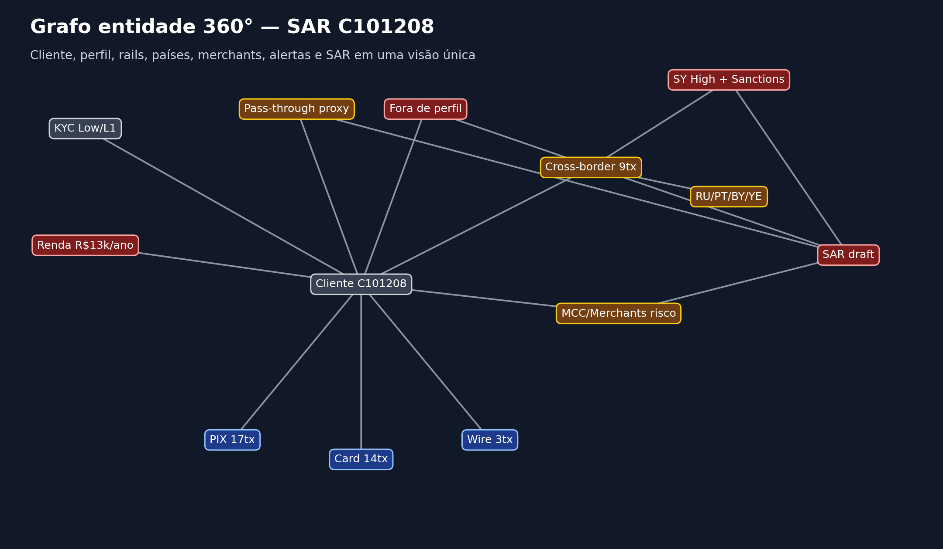
Visão 360° do SAR: grafo de entidades
Grafo simples conecta cliente, alertas, rails, países e entidades para apoiar revisão humana.
O QUE O GRAFO ACRESCENTA
Organiza evidências do caso C101208 em uma visão única.
Mostra relações entre cliente, transações, rails, país de risco, sanções e regras mensais.
Ajuda a explicar por que o caso foi priorizado.
LIMITE IMPORTANTE
O grafo não prova lavagem de dinheiro. Ele reduz esforço de leitura e melhora a rastreabilidade da decisão.
7 · Enriquecimento SAR
Financial Institution AML-FT Case
Notes:
Falar que o grafo é uma ferramenta de explicação e investigação, não uma evidência conclusiva isolada.

Slide 8
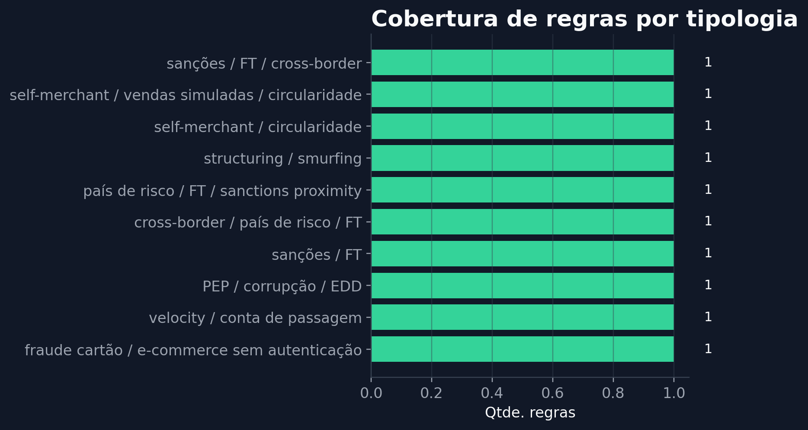
T2 — sistema de alertas
29 regras formais: lógica, parâmetros, severidade, exemplo na base, justificativa e ação operacional.
29
17
12
regras formalizadas
regras transacionais
cliente-mês
EXEMPLOS DE REGRAS
Sanctions hit e país de alto risco.
PEP com cross-border/valor alto.
Valor incompatível com renda.
E-commerce sem 3DS + MCC/merchant de risco.
Conta de passagem: cash-ins/cash-outs, valores redondos e velocity.
MENSAGEM-CHAVE
O alerta é auditável: cada disparo tem motivo, parâmetro e ação sugerida.
8 · T2 motor de regras
Financial Institution AML-FT Case
Notes:
T2 é a ponte entre EDA, T1 e ML: transforma sinais em regras operacionalizáveis.

Slide 9
Regra adicional: geo-salto físico improvável
Tipologia citada no desafio: distância ≥ 500 km em ≤ 12h entre transações consecutivas.
4.247
1.942
candidatos literais
priorizados
≥ 500 km
≤ 12h
Tx A
cliente
Tx B
mesmo cliente
COMO USAR
Geo-salto entra como sinal contextual, não como bloqueio automático isolado.
A regra ganha força quando combinada com IP anomaly, device rooted, país de risco, cross-border ou alto valor.
DEFESA TÉCNICA
Geolocalização pode ter ruído. Por isso a regra foi documentada de forma conservadora e usada para priorização de investigação.
9 · Enriquecimento geo-salto
Financial Institution AML-FT Case
Notes:
Explicar que geo-salto literal foi adicionado para cobrir uma tipologia citada diretamente no desafio.

Slide 10
T3 — modelo de ML como priorizador
Label fraco baseado em regras: cliente-mês com ≥3 regras acionadas = suspeito.
DESENHO DO MODELO
MÉTRICAS DE VALIDAÇÃO
Unidade de análise: cliente-mês PF.
Split temporal: treino jul-ago/2025; validação set-out/2025.
Modelo: XGBoost com random_state=42.
Features cadastrais, transacionais e comparação por profissão.
Sem vender como produção: baseline explicável de priorização.
0,9416
0,9970
0,90
AUC-PR
AUC-ROC
threshold sugerido
0,924
0,772
0,003
precision
recall
FPR
Leitura correta: resultado é forte para ranking, mas precisa de validação humana/histórica antes de produção.
10 · T3 ML
Financial Institution AML-FT Case
Notes:
Deixar claro que o label fraco é uma proxy e as métricas altas são esperadas por esse desenho.

Slide 11
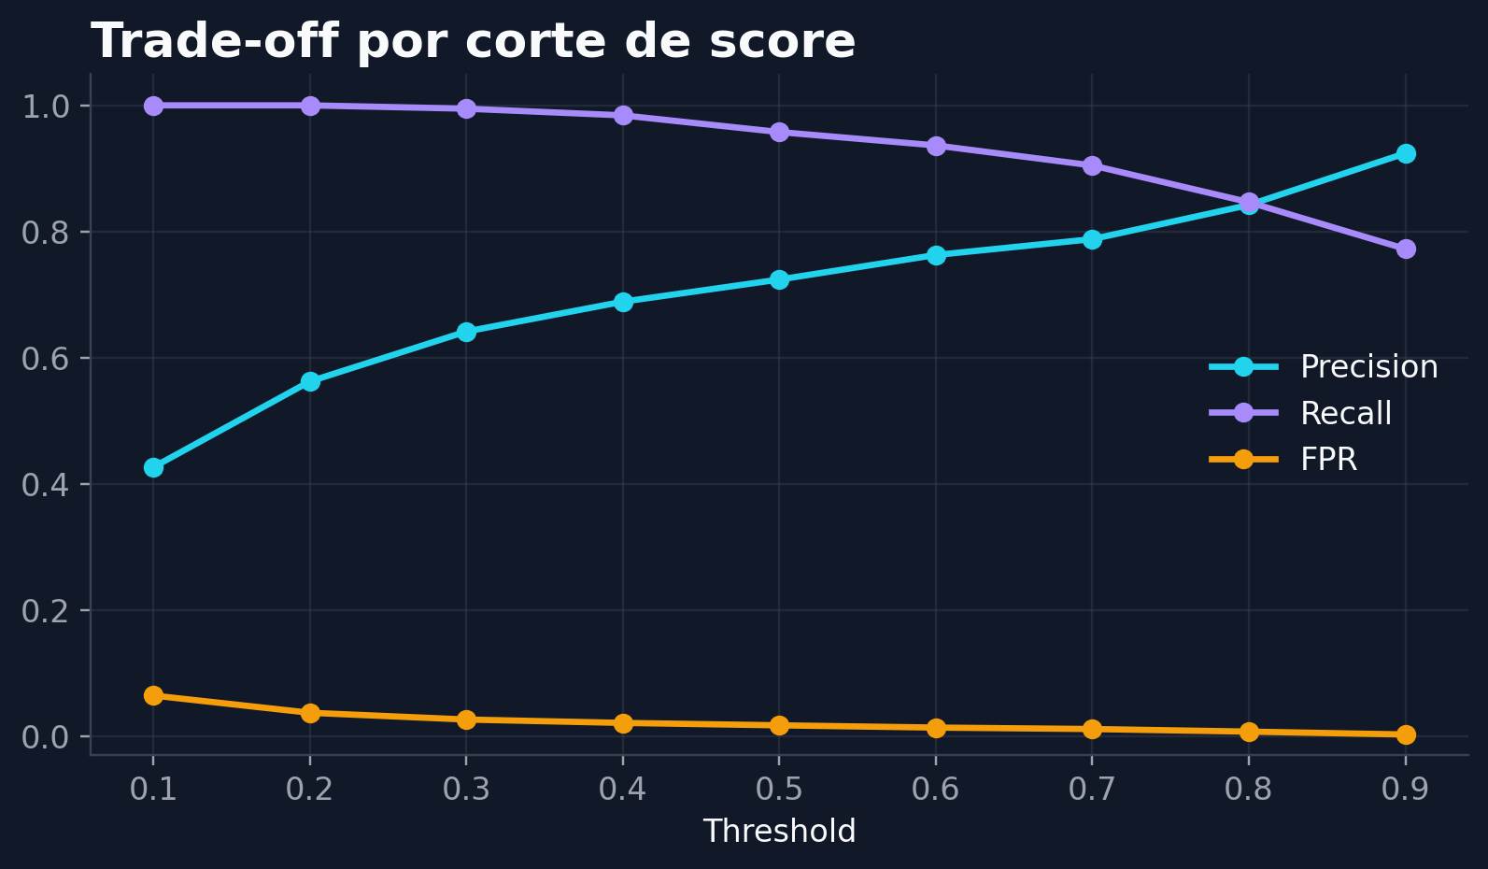
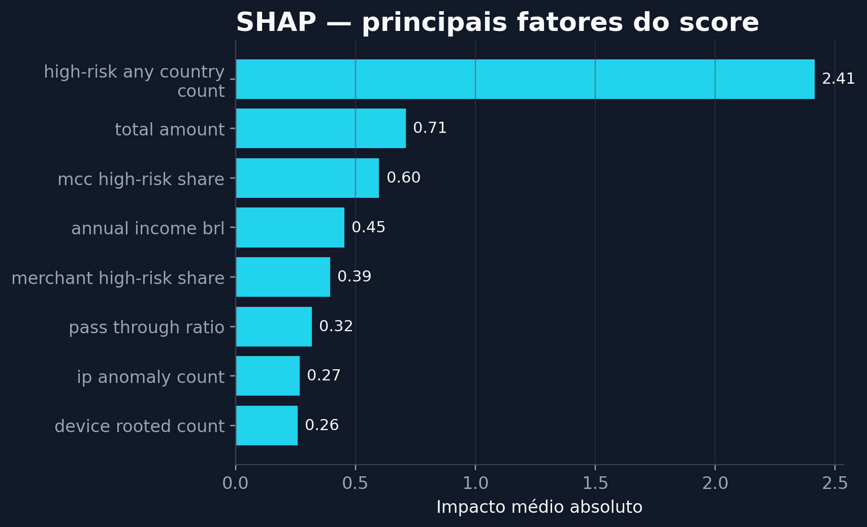
Explicabilidade & corte operacional
A decisão de threshold precisa considerar risco, falso positivo e capacidade do time.
Mensagem-chave: AML não usa threshold só por métrica; usa por capacidade operacional, apetite de risco e SLA.
11 · Explicabilidade
Financial Institution AML-FT Case
Notes:
Apontar SHAP/feature importance como explicação do porquê do score, não como prova de ilícito.

Slide 12
T4 — arquitetura multi-agente LLM
Script sequencial: cada agente é um papel/prompt, com entrada, saída e auditoria.
Dados
Detecção
Investigação
Reporte
Compliance
ingesta, validação
coerência por rail
regras + ML score
fila priorizada
entidade 360°
timeline, evidências
SAR draft
JSON estruturado
BACEN/COAF/FATF
sanções, SLA
CONTROLE
ENTREGA
LLM não decide sozinho; organiza evidências e padroniza narrativa.
Cada etapa recebe uma saída estruturada da etapa anterior.
Revisão humana e trilha de auditoria continuam obrigatórias.
prompts + workflow run + JSON + diagrama Mermaid + script Python
12 · T4 Multi-agente
Financial Institution AML-FT Case
Notes:
Conectar com o próprio enunciado: agente é papel/prompt específico; não precisava construir sistema complexo.

Slide 13
Reprodutibilidade do case
Notebooks 01/02 mostram o raciocínio passo a passo; scripts concentram a lógica operacional.
NOTEBOOKS
SCRIPTS
GOVERNANÇA DO REPO
01_eda.ipynb
• leitura da base
• shapes, nulos, duplicatas
• coerência por rail
• sinais AML e gráficos
02_rules.ipynb
• enriquecimento KYC/merchant
• regras demonstrativas
• ranking e label fraco
• validação dos outputs T1/T2
src/rules.py
src/alerts.py
src/features.py
src/ml_model.py
src/agents.py
src/utils.py
random_state=42
requirements.txt com versões
Git tags por etapa
README e docs por tarefa
outputs CSV/PNG/MD auditáveis
PPTX e PDF final
Checkpoint final enriquecido: v1.2 notebooks + v1.1 grafo SAR + v1.0 geo-salto + v0.9 PPTX
13 · Reprodutibilidade
Financial Institution AML-FT Case
Notes:
Usar esta slide para mostrar que o projeto é reprodutível e navegável, não apenas um relatório.

Slide 14
Conclusão: solução defensável e evolutiva
A entrega já atende ao escopo; os enriquecimentos adicionam robustez, visualização e defesa técnica.
O QUE A ENTREGA DEMONSTRA
LIMITAÇÕES ASSUMIDAS
Raciocínio AML completo: detecção, explicação, SAR e recomendação.
Combinação de sinais KYC, transação, rail, país, MCC, device/IP e geo-salto.
Motor de regras auditável e modelo ML como priorizador.
Multi-agente LLM para padronizar investigação e reporte.
Base sintética e ausência de label real de investigação.
Sem campo explícito de operação em espécie/cash.
Geo-salto depende de qualidade da geolocalização.
Modelo precisa de calibragem com histórico real antes de produção.
FRASE FINAL
“Transformei dados brutos em uma fila AML auditável, explicável e priorizada.”
14 · Fechamento
Financial Institution AML-FT Case
Notes:
Fechar reforçando clareza, conservadorismo e capacidade de transformar dados em ação AML.

